Slide 1
बी.ए. भाग-१
लोकशाही, निवडणूक, सुशासन
(Democracy, Election, Good Governance)
डॉ. सौ. मधुरा मोहिते
सहयोगी प्राध्यापक
महिला महाविद्यालय, कराड

Slide 2
राज्य निवडणूक आयोगच्या दि.१३/०६/२०१७च्या पत्रास अनुसरून शैक्षणिक वर्ष २०१७-१८ पासुन शिवाजी विद्यापीठाने सर्व विद्याशाखेतील भाग -१ पदवी अभ्यासक्रमामध्ये ‘लोकशाही, निवडणूक, सुशासन’ ह्या सक्तीच्या विषयाचा समावेश केला आहे.
हा अभ्यासक्रम सर्व विद्यार्थ्यांनी स्वयं अध्ययन पद्धतीने शिकायचा आहे.
या विषयाची परीक्षा एकूण २५ प्रश्नांची व ५० गुणांची MCQ पद्धतीची असेल.
परीक्षा उत्तीर्ण होण्यासाठी किमान २० गुण प्राप्त करावे लागतील.
संबंधित विद्यार्थी ही परीक्षा उत्तीर्ण झाल्याशिवाय तो पदवी प्रमाणपत्रासाठी पात्र होणार नाही.
हा अभ्यासक्रम www.unishivaji.ac.in हया संकेत स्थळावर उपलब्ध आहे.

Slide 3
अभ्यासक्रमाचा उद्देश:
१.लोकशाहीविषयी विद्यार्थ्यामध्ये जाणीवजागृती निर्माण करणे.
२.लोकशाहीचा अर्थ,महत्त्व,विविध पैलू आणि लोकशाहीतील विद्यार्थ्याची भूमिका काय असवी याची माहिती करून देणे.
३.राष्ट्राच्या सर्वांगिण विकासासाठी लोकशाहीच्या यशस्वी अंमलबजावणीची गरज स्पष्ट करणे.
४.महाविद्यालयाचे विद्यार्थी हे देशाचे भावी नागरिक व लोकशाहीचे आधारस्तंभ आहेत.त्यादृष्टीने त्यांच्या कर्तव्यांची माहिती करून देणे.
५. लोकशाही, निवडणूक, सुशासन याबरोबरच देशाच्या संपूर्ण राजकीय प्रक्रीयेविषयी माहिती देणे.

Slide 4

अ) लोकशाही
अर्थ/व्याख्या
पूर्व इतिहास
प्रकार
वैशिष्ट्ये
घटक/पैलू –राजकीय,सामाजिक,
आर्थिक लोकशाही

Slide 5
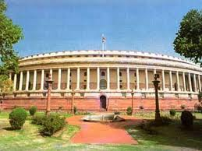
मूलभूत अधिकार
मूलभूत कर्तव्ये
विकेंद्रीकरण
लोकशाही समोरील आव्हाने

Slide 6

ब) निवडणूक
निवडणूक आयोग
निवडणूक सुधारणा
७३वी व ७४वी घटना दुरुस्ती- वैशिष्ट्ये

Slide 7
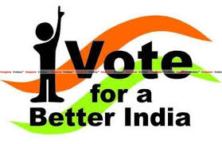
स्थानिक स्वराज्य संस्था – ग्रामीण आणि शहरी
ग्रामीण संस्था शहरी संस्था
जिल्हा परिषद महानगरपालिका
पंचायत समिती नगरपालिका
ग्राम पंचायत नगरपंचायत

Slide 8
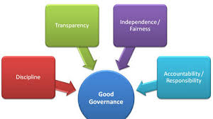
क) सुशासन
उगम, विकास
अर्थ
स्वरूप

Slide 9
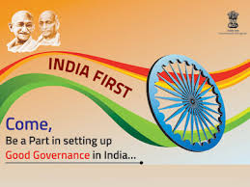
वैशिष्ट्ये
शासन आणि सुशासन
भारतातील सुशासन

Slide 10
धन्यवाद

